Slide 1
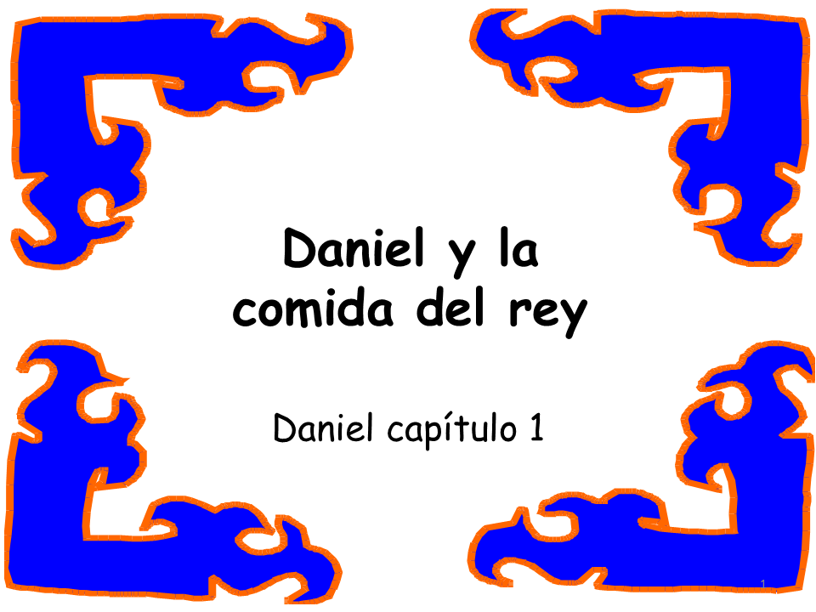
Notes:
1. Portada: Daniel y la comida del rey (Daniel capítulo 1)

Slide 2
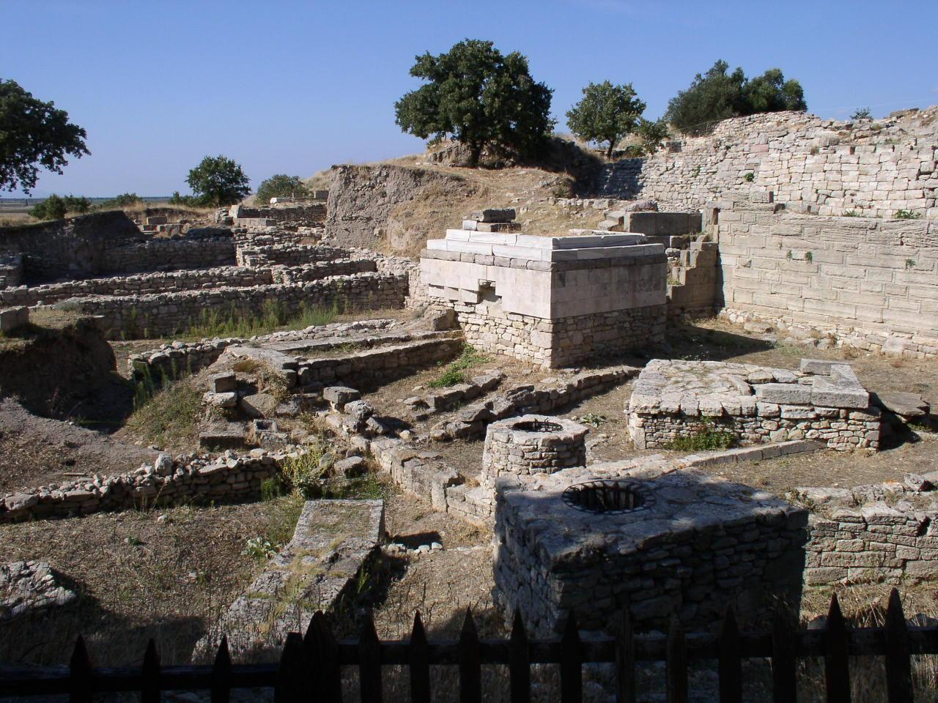
Notes:
2. Dios advirtió repetidamente a Su pueblo que no los protegería de sus enemigos si no le obedecían. Uno de esos enemigos fue el rey Nabucodonosor, gobernante del poderoso país de Babilonia. El rey Nabucodonosor quería destruir la ciudad especial de Jerusalén y el hermoso templo de Dios. Debido a que los reyes y muchas personas no obedecieron a Dios, Él permitió que el rey Nabucodonosor conquistara al pueblo.

Slide 3
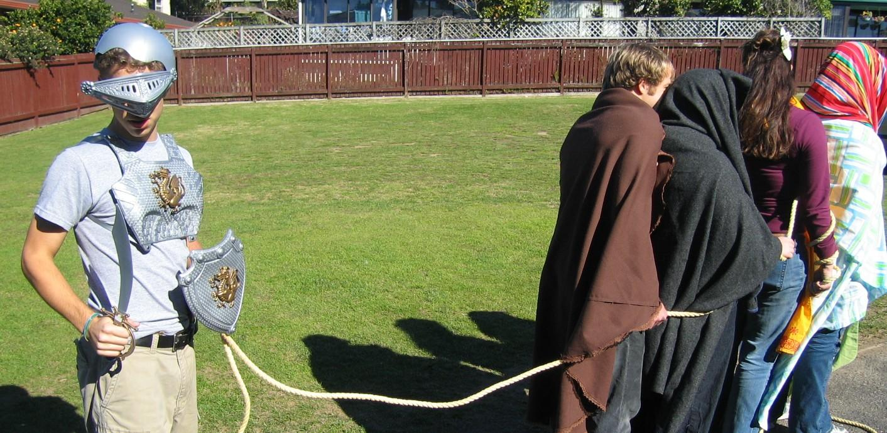
Notes:
3. El rey Nabucodonosor vino a Jerusalén tres veces. La primera vez, tomó a muchas personas como prisioneras, incluidos muchos jóvenes. La segunda vez, capturó al rey y al ejército y se llevó a 10,000 personas como prisioneras. Finalmente, en la tercera conquista, el rey Nabucodonosor derribó el templo y destruyó la ciudad de Jerusalén. Se llevó a casi todas las personas restantes. Todos tuvieron que mudarse al país de Babilonia. Ahora, el pueblo de Dios no podía vivir en su propio país. Las cosas malas sucedieron porque la mayoría de las personas había elegido no obedecer a Dios.

Slide 4
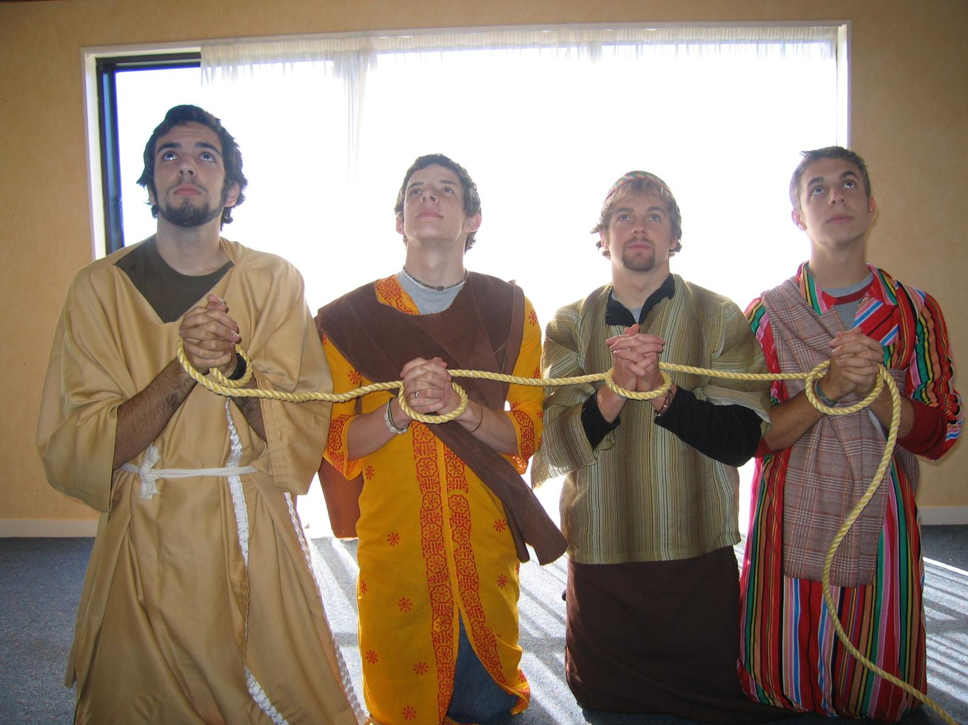
Notes:
4. No todas las personas eran malas. Cuatro jóvenes judíos buenos, Daniel, Hananías, Misael y Azarías, fueron llevados como prisioneros durante la primera conquista. Eran hombres buenos que amaban a Dios, obedecían Sus leyes, lo adoraban y oraban. También eran cuidadosos de obedecer las reglas de Dios sobre los alimentos que podían y no podían comer. ¡Ahora eran prisioneros! Tuvieron que dejar a sus padres y vivir lejos en Babilonia.

Slide 5
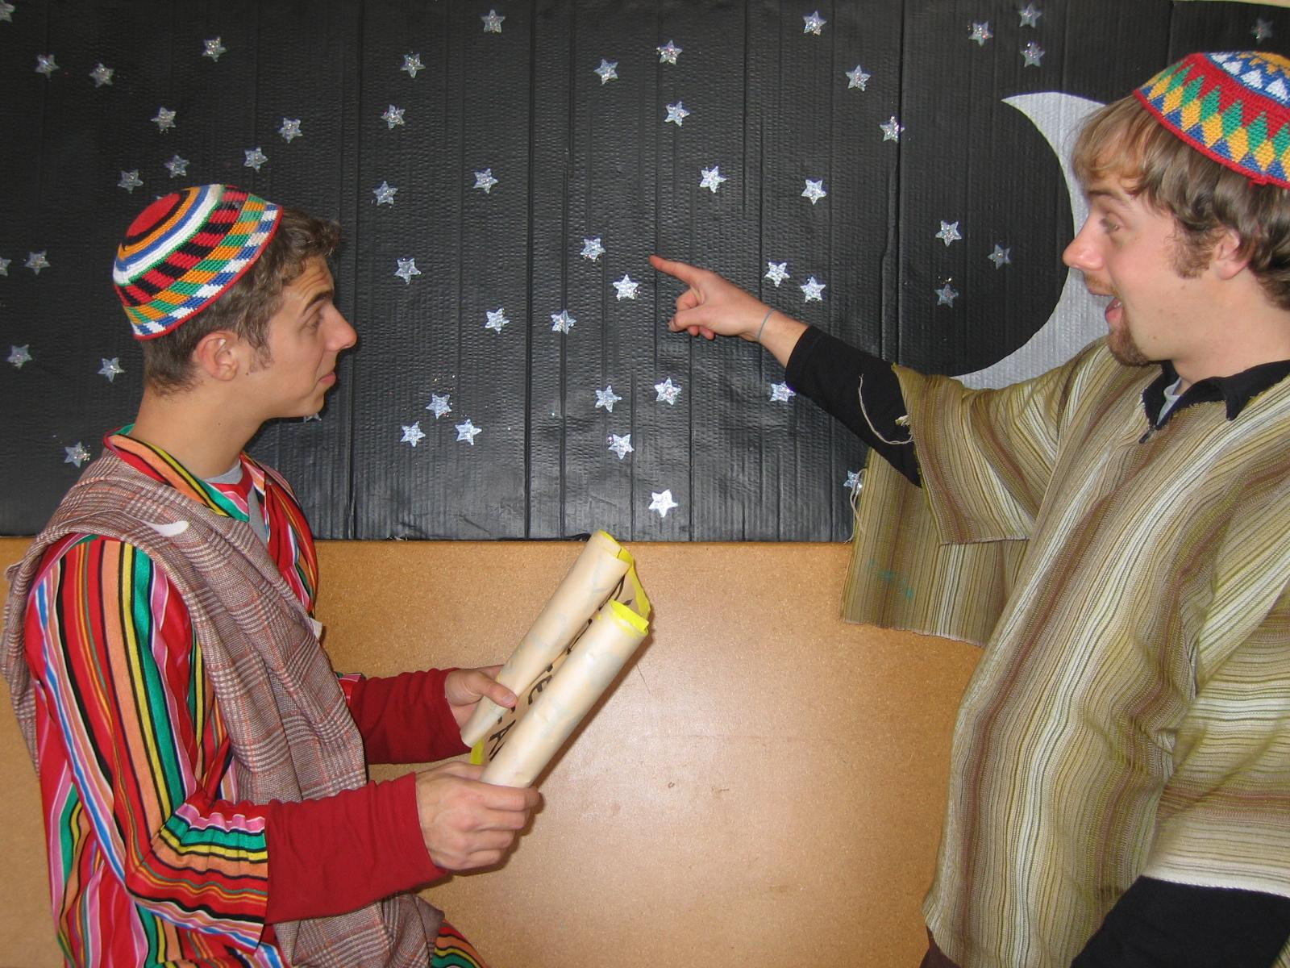
Notes:
5. Mientras estos hombres vivían en Babilonia, el rey Nabucodonosor eligió de todos los prisioneros los más inteligentes y saludables para que fueran sus ayudantes especiales. Daniel y sus tres amigos fueron seleccionados. El rey quería que los prisioneros aprendieran a apreciar Babilonia y lo ayudaran. Fueron llevados al palacio y se les enseñaron todas las leyes de Babilonia.
Sus nombres fueron cambiados a nombres babilónicos: Beltsasar, Sadrac, Mesac y Abednego. Aprendieron ciencias, matemáticas y todo sobre las estrellas. Mientras los jóvenes estaban aprendiendo, el rey puso a un oficial a cargo de ellos. Este oficial tenía la tarea de darles a los jóvenes la mejor comida de Babilonia.

Slide 6
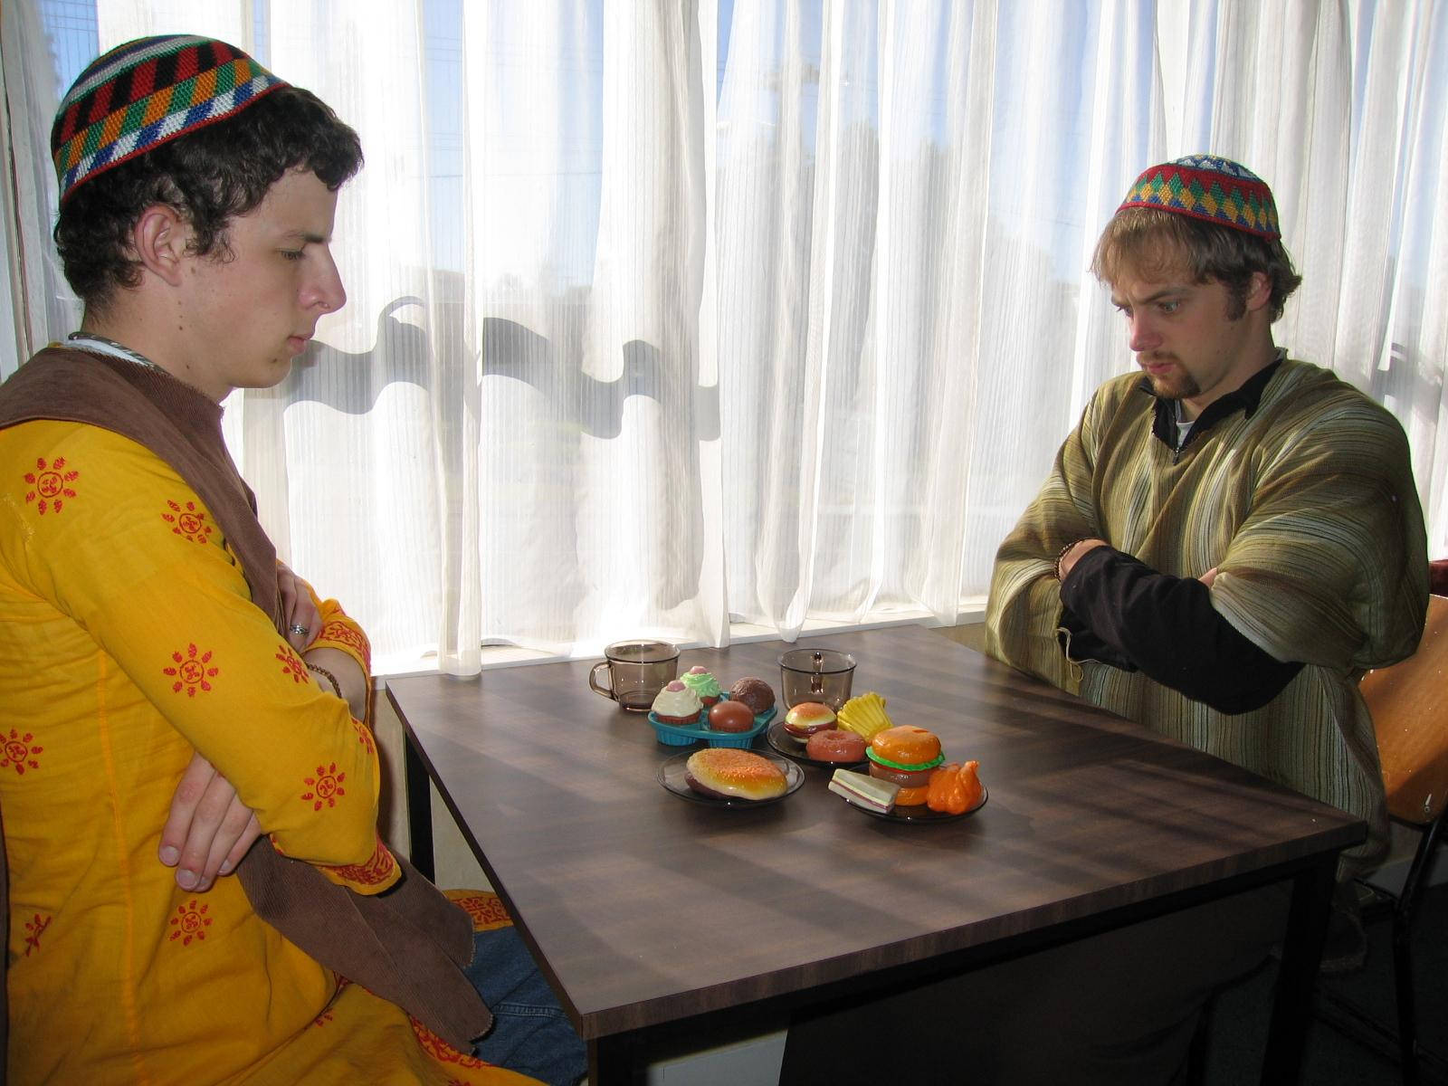
Notes:
6. Había un gran problema. Daniel y sus amigos sabían que la comida del rey era comida que Dios no permitía. Probablemente, esa comida incluso había sido usada en la adoración de ídolos. Si la comían, estarían desobedeciendo la ley de Dios. Daniel les dijo a los oficiales del rey que no comerían la comida del rey.
El oficial apreciaba a Daniel y a sus amigos. Notó que eran jóvenes buenos y que siempre se esforzaban por dar lo mejor de sí. No quería obligarlos a comer la comida del rey, pero tenía miedo de que el rey se enojara con él. Entonces, Daniel tuvo una buena idea. Le dijo al oficial que hiciera una prueba. Daniel y sus amigos solo comerían verduras y beberían agua durante diez días. Al final de los diez días, el oficial podría juzgar si estaban tan saludables como los otros jóvenes del palacio.

Slide 7
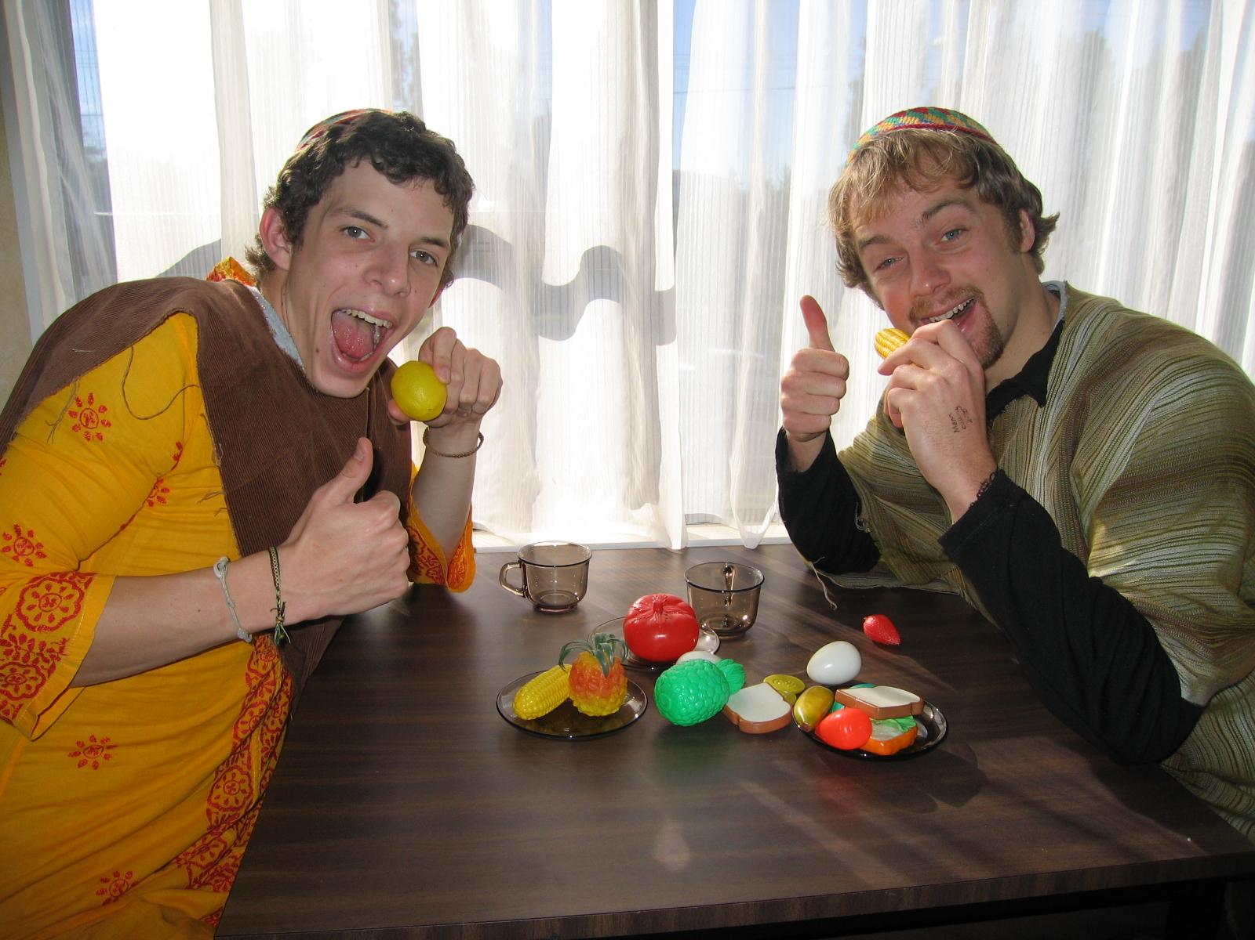
Notes:
7. Daniel y los otros tres hombres comieron verduras y bebieron agua durante diez días. Al final de los diez días, el oficial notó que estos cuatro jóvenes estaban más saludables que todos los otros jóvenes del palacio. Desde ese momento, les permitió comer la comida que Dios permitía. No tuvieron que comer la comida del rey.

Slide 8
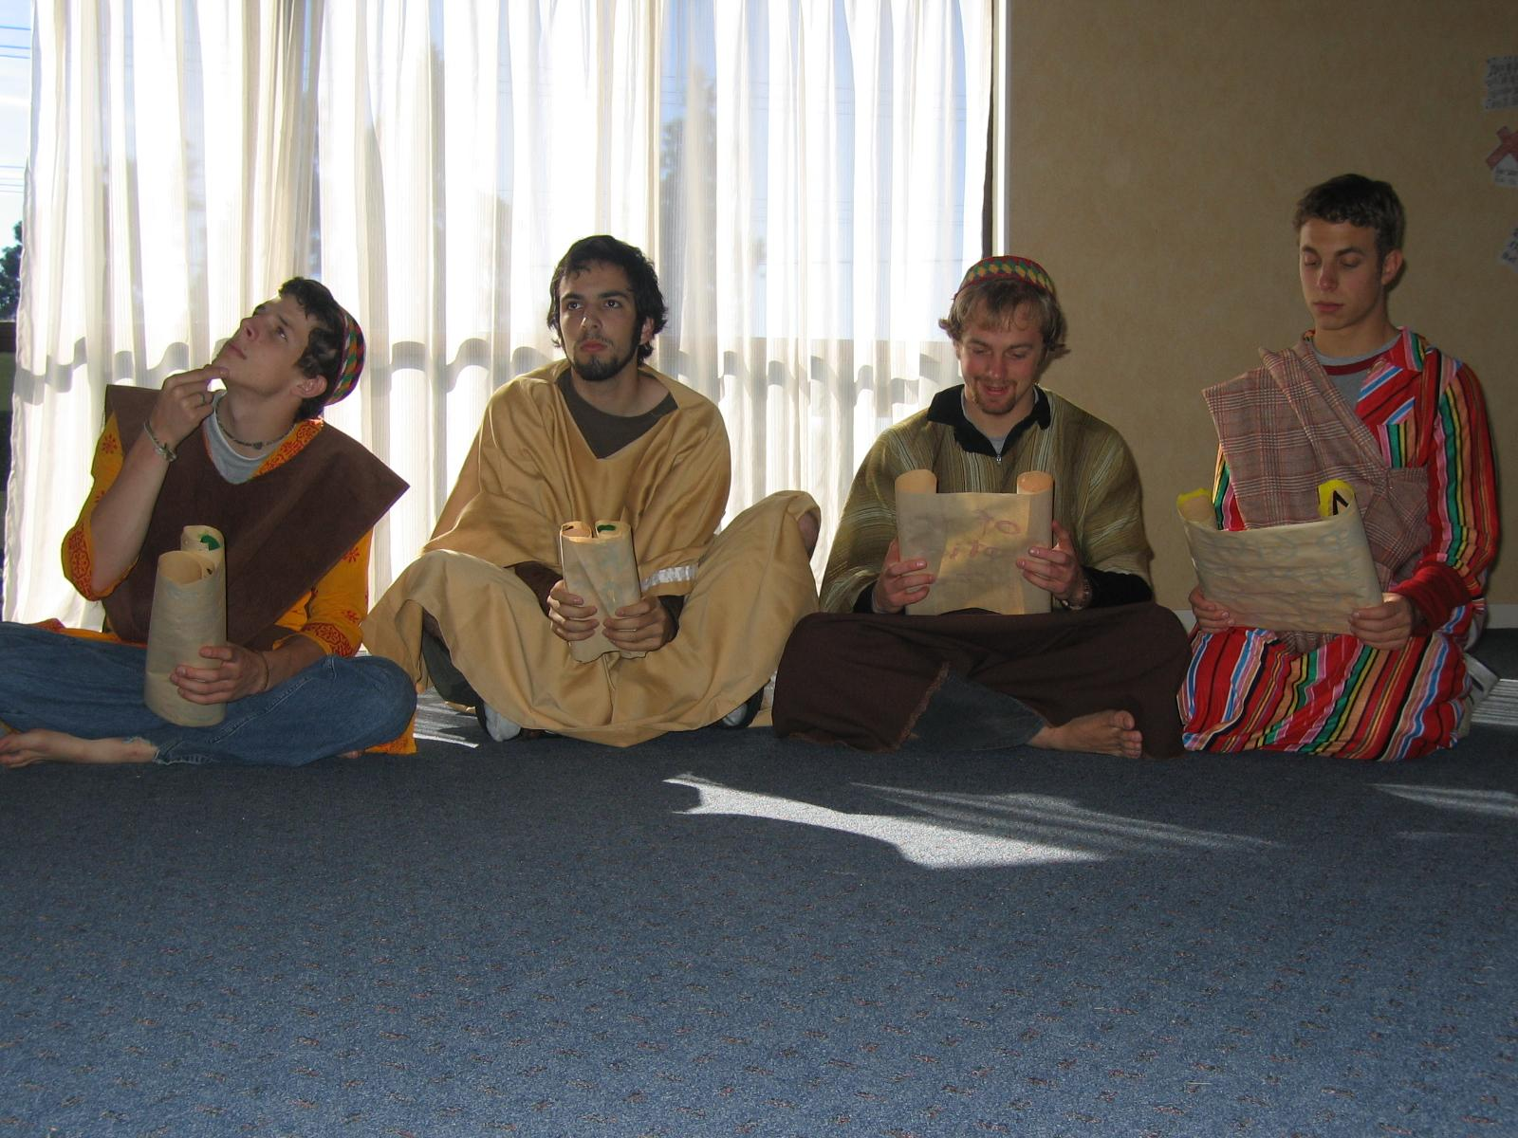
Notes:
8. Al final del tiempo de estudio, los jóvenes fueron presentados ante el rey para que él los evaluara con preguntas. El rey decidió que Daniel y sus amigos eran los mejores de todos los jóvenes del palacio. Eran sabios e inteligentes, diez veces mejores que todos los magos y sabios de todo el reino.
Daniel, Sadrac, Mesac y Abednego se convirtieron en sabios de la corte del rey. Siempre amaron a Dios y trataron de obedecer Sus leyes. Aunque eran prisioneros, Dios los bendijo y cuidó de ellos.
No era decisión de las cortes reales de Babilonia determinar qué alimentos podían ser consumidos. Daniel sabía que el reinado de Dios está por encima de todos los reinos terrenales. Él es el rey de todo el mundo; incluso nuestros cuerpos le pertenecen a Él.

Slide 9
Notas para las diapositivas
1. Portada: Daniel y la comida del rey (Daniel capítulo 1)
2. Dios advirtió repetidamente a Su pueblo que no los protegería de sus enemigos si no le obedecían. Uno de esos enemigos fue el rey Nabucodonosor, gobernante del poderoso país de Babilonia. El rey Nabucodonosor quería destruir la ciudad especial de Jerusalén y el hermoso templo de Dios. Debido a que los reyes y muchas personas no obedecieron a Dios, Él permitió que el rey Nabucodonosor conquistara al pueblo.
3. El rey Nabucodonosor vino a Jerusalén tres veces. La primera vez, tomó a muchas personas como prisioneras, incluidos muchos jóvenes. La segunda vez, capturó al rey y al ejército y se llevó a 10,000 personas como prisioneras. Finalmente, en la tercera conquista, el rey Nabucodonosor derribó el templo y destruyó la ciudad de Jerusalén. Se llevó a casi todas las personas restantes. Todos tuvieron que mudarse al país de Babilonia. Ahora, el pueblo de Dios no podía vivir en su propio país. Las cosas malas sucedieron porque la mayoría de las personas había elegido no obedecer a Dios.
4. No todas las personas eran malas. Cuatro jóvenes judíos buenos, Daniel, Hananías, Misael y Azarías, fueron llevados como prisioneros durante la primera conquista. Eran hombres buenos que amaban a Dios, obedecían Sus leyes, lo adoraban y oraban. También eran cuidadosos de obedecer las reglas de Dios sobre los alimentos que podían y no podían comer. ¡Ahora eran prisioneros! Tuvieron que dejar a sus padres y vivir lejos en Babilonia.
5. Mientras estos hombres vivían en Babilonia, el rey Nabucodonosor eligió de todos los prisioneros los más inteligentes y saludables para que fueran sus ayudantes especiales. Daniel y sus tres amigos fueron seleccionados. El rey quería que los prisioneros aprendieran a apreciar Babilonia y lo ayudaran. Fueron llevados al palacio y se les enseñaron todas las leyes de Babilonia.
Sus nombres fueron cambiados a nombres babilónicos: Beltsasar, Sadrac, Mesac y Abednego. Aprendieron ciencias, matemáticas y todo sobre las estrellas. Mientras los jóvenes estaban aprendiendo, el rey puso a un oficial a cargo de ellos. Este oficial tenía la tarea de darles a los jóvenes la mejor comida de Babilonia.
6. Había un gran problema. Daniel y sus amigos sabían que la comida del rey era comida que Dios no permitía. Probablemente, esa comida incluso había sido usada en la adoración de ídolos. Si la comían, estarían desobedeciendo la ley de Dios. Daniel les dijo a los oficiales del rey que no comerían la comida del rey.
El oficial apreciaba a Daniel y a sus amigos. Notó que eran jóvenes buenos y que siempre se esforzaban por dar lo mejor de sí. No quería obligarlos a comer la comida del rey, pero tenía miedo de que el rey se enojara con él. Entonces, Daniel tuvo una buena idea. Le dijo al oficial que hiciera una prueba. Daniel y sus amigos solo comerían verduras y beberían agua durante diez días. Al final de los diez días, el oficial podría juzgar si estaban tan saludables como los otros jóvenes del palacio.
7. Daniel y los otros tres hombres comieron verduras y bebieron agua durante diez días. Al final de los diez días, el oficial notó que estos cuatro jóvenes estaban más saludables que todos los otros jóvenes del palacio. Desde ese momento, les permitió comer la comida que Dios permitía. No tuvieron que comer la comida del rey.
8. Al final del tiempo de estudio, los jóvenes fueron presentados ante el rey para que él los evaluara con preguntas. El rey decidió que Daniel y sus amigos eran los mejores de todos los jóvenes del palacio. Eran sabios e inteligentes, diez veces mejores que todos los magos y sabios de todo el reino.
Daniel, Sadrac, Mesac y Abednego se convirtieron en sabios de la corte del rey. Siempre amaron a Dios y trataron de obedecer Sus leyes. Aunque eran prisioneros, Dios los bendijo y cuidó de ellos.
No era decisión de las cortes reales de Babilonia determinar qué alimentos podían ser consumidos. Daniel sabía que el reinado de Dios está por encima de todos los reinos terrenales. Él es el rey de todo el mundo; incluso nuestros cuerpos le pertenecen a Él.

Slide 10


Atribución: Esta ayuda visual fue construida por Mary Nelson www.missionbibleclass.org utilizando:
Recopilación de textos y diapositivas de Mary Nelson
Fotografía original gestionada por Mary Nelson
Puede descargar este pase de diapositivas de misionleccionesbiblicas.org.
Atribución/Reconocimiento-NoComercial-CompartirIgual 4.0 Internacional
https://creativecommons.org/licenses/by-nc-sa/4.0/deed.es
Recursos gratuitos para compartir la Palabra de Dios con los niños:
misionleccionesbiblicas.org (en español)
www.missionbiblelessons.org (in English)

